Slide 1
Bussi ootekodade disaini konkurss
Kagu Ühistranspordikeskus

Slide 2
2. Jaanus Mark – Vabakäelised digijoonistused
Kontseptsioon
Maakonnas ringi liikudes näeme piisavalt igavaid, süngeid ja lausa koledaid bussiootekodasid. Spetsiaalselt Võru valla jaoks loodud humoorikad kujunduskavandid aitavad julgelt eristuda kõigi teiste piirkondade bussiootekodadest, lahendades eespool nimetatud probleemi positiivseid emotsioone pakkudes. Olles samas kohalikke iseärasusi arvestav, meile omast võru keelt ja kultuuri populariseeriv, haarates koheselt tähelepanu ning muutes vaataja tuju paremaks.
Tegemist on vabakäeliste digijoonistustega – täielik käsitöö, rõhutades inimlikkust ja maalähedast elu - olu. Elupõlise võrumaalasena tajub autor kohaliku kogukonna toimimist ja eksisteerimise põhimõtteid. Teades ettevõtjana peensusteni sõitjate veo hingeelu ning aimates bussireisijate eelistusi, jõudis autor väljapakutud lahenduseni hoolikalt läbimõeldud ideede analüüsi tulemusena, täites käimasoleva konkursi peamisi eesmärke.
Kavanditel pole teadlikult kujutatud rahvariidevärve, kasutatud värvikirevaid abstraktseid lähenemisi või puudutatud ümbruskonna vaatamisväärsusi. Kuna kohalik inimene on Võru valla ja samuti maakonna väärtuslikeim ressurss, on kujunduse keskseks elemendiks inimesed. Oma igapäeva elus ja toimetamistes, sõna otseses mõttes arusaadavates mustvalgetes situatsioonides. Siitnurgarahva ehedad lood, mis on põimitud ühispeatuste ja bussiliikluse teemadega ning kukuvad võrukeelse dialoogina mõnikord täiesti tahtmatult naljakatena välja.

Slide 3
Kaasnevad väärtused ja eelised
Kujundusidee pakub lisaks taieseks olemisele praktilist lisaväärtust mitmete omaduste ning kasuteguritega:
Kuumal suvepäeval ei tõmba valgel taustal ootekoja sisesein ebamugavalt lõõskavat päikest ligi niipalju, kui tume sein, andes meeldivat peavarju keskpäevase päikesekiirguse eest.
Hele pildi taust teeb ootekoja rõõmsamaks ja valgemaks, pakkudes hämaral ajal mõnusat äraolemist. Helgemal taustal ootaja paistab ka bussijuhile paremini kätte, tagades reisijale sõiduki saabudes turvalisema keskkonna.
Piltidega käib kaasas hariv moment. Bussidega liigub ringi arvestatav hulk kooliõpilasi, kelle kohaliku murde oskust aitavad kujundustel loodud tekstid parendada, tehes märkamatu õppimisprotsessi neile lõbusamaks ning luues eeldused paigapealse keele säilimiseks.
Võrumaal on huumor olnud alati hinnatud leivakõrvane. Nali ja naer on tänapäeval tuntud ravim, olles kasulik tervisele. Erinevad teadusuuringud näitavad, et südamest tulnud naer aitab vabaneda stressist, tõstab tööefektiivsust ja vähendab südmeveresoonkonnahaiguste riski. Hea tujuga läheb töö ludinal ning mured ununevad. Me kõik saame aru, et rahva tervise hoidmine on Võrumaa jätkusuutliku arengu kontekstis äärmiselt oluline. Koostatud visuaalid toetavad antud teemat eesmärgipäraselt.
Analoogseid bussiootepaviljonide kujundusi pole autor märganud kusagil Eestis ega mujal maailmas ringi liikudes. Seega peaks olema unikaalsus garanteeritud.
Kui võetakse kasutusele erinevad kujunduspildid ja tehakse seintele paigaldatavad alusplaadid teisaldatavaks, oleks võimalik neid sarnaste siseseina mõõtudega ootekodades vallaüleselt vahetada. Pakkudes roteeruvalt eri piirkondade bussisõitjatele aeg - ajalt vaheldust ning uudsuse momenti.
Ainulaadne joonistatud taustasein toob nutiajastule omaselt esile häid selfide tegemise võimalusi, aidates seeläbi sotsiaalmeedias kaasa piirkonna positiivsele tasuta turundamisele. Tõenäoliselt peatuksid taoliselt kujundatud ootekohas lisaks liinibussidele mitmed möödasõitjad, et sisemust uudistades paar fotot klõpsata või joonistatud lõbusaid lugusid video kaudu teistelegi jagada.
Teistmoodi lähenemisega kujundatud bussiootekojad tõmbavad valmides meedia tähelepanu ja pakuvad pikemaks ajaks kõneainet kohalike seas, olles bussisõitjatele igapäevarutiinis lõbusaks vahepalaks.

Slide 4
Võimalused ja soovitused
Autori nägemuseks on pigem mitte ühe ja ainsa kujunduse kasutamine üle valla, vaid paigaldada ootekodadesse erinevad joonistused. Kuna allakirjutanul loovusest ja ideedest puudus pole, võib soovi korral genereerida kümneid sketše, et katta kõik valla bussiootekojad erineva situatsioonikoomikaga, tuues Kagu regioonis välja Võru valla ühistranspordi ootekohtade võrgustiku eriilmelisuse.
Kuigi üksik pilt pääseb suurendatult mõjukamalt esile, saab vajadusel formaati vähendades tahvlile kokku koondada mitmeid erinevaid joonistusi. Mitmekesisem pildivalik ühes asukohas loob reisijatele võimaluse peatuses sisukamalt ja lõbusamalt ooteaega veeta.
Piltidele saab juurde lisada soovitud logosid või hüüdlauseid. Näiteks Võru valla vapp, Võrumaa rombidega tunnusmärk. Hüüdlaused – „Aigu om“; „Uma ja hää“; „Vunki täüs“ jne.

Slide 5
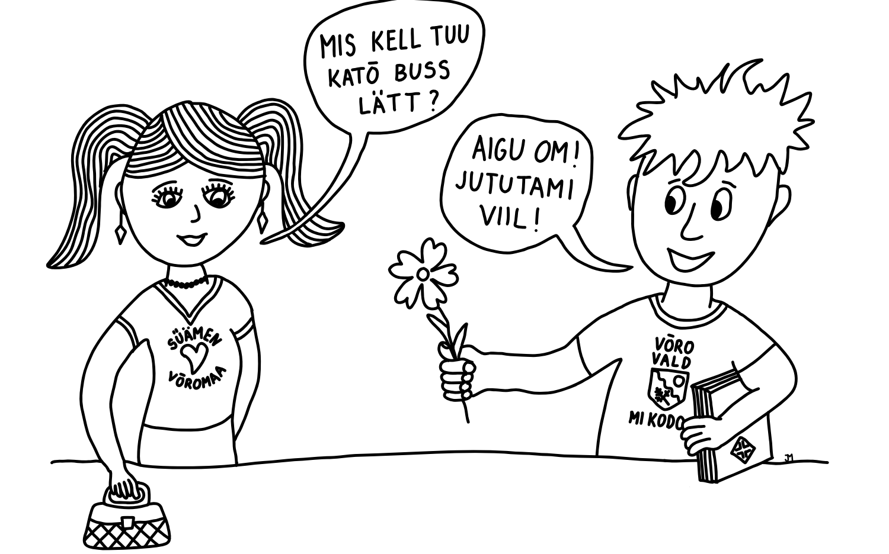

Slide 6
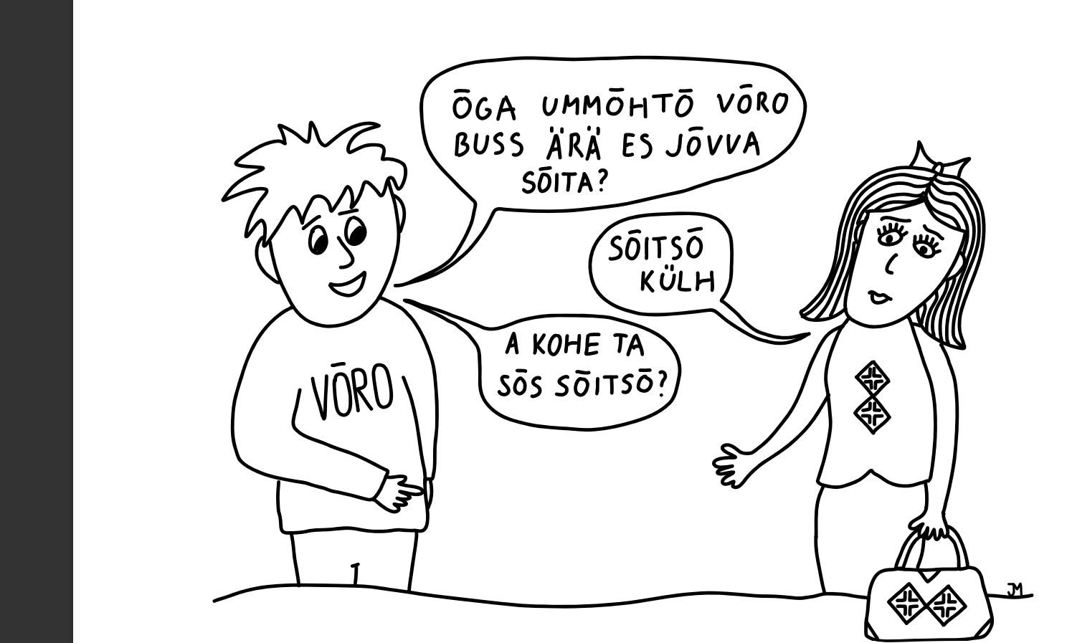

Slide 7
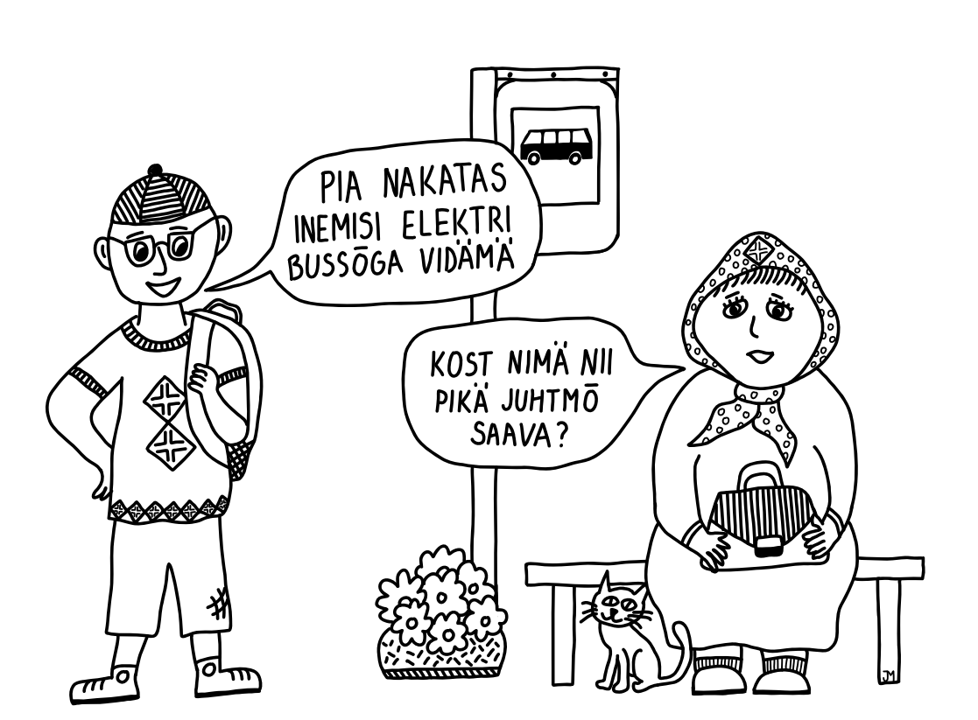

Slide 8
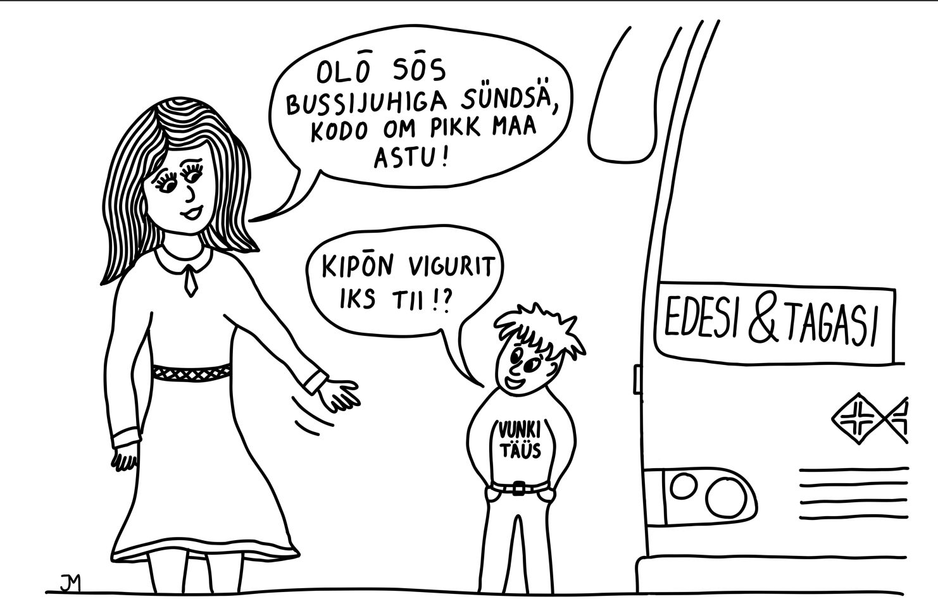

Slide 9
4. Kerttu Laane - Sümboolika
Olen bussiootepaviljonide kavandamisel lähtunud väljatöötatud ja palju kasutatud Võrumaa sümboolikast (sümbolitest, värvilahendustest ja kirjastiilidest) ja võru keelest endast.
Bussiootepaviljoni kavand koosneb suurest rombi kujundist, mille sees on võrukeelne ütlus, vanasõnad või nali, ja väiksemast rombide mustrireast. Mustririda saab vastavalt paviljoni suurusele pikendada või lühendada mõlemale poole. Üldjuhul on kujundus paviljoni sisemisel tagaseinal. Eri tüüpi ootepaviljonidel tuleb lähtuda paviljonist sobivaima seina valimisel.
Antud juhul olen kavanditel välja toonud neli erinevat teksti, kuid neid võiks olla veel rohkem. Nii on kohalikel kui turistidel huvitav erinevaid bussipeatuseid ja seal olevaid tekste avastada. Ühtne kujundusstiil ja laialdaselt kasutatud Võrumaa märgid aga annavad asukohamääratluse. Tasuks teha veel koostööd Võru Instituudiga, et huvitavamaid, sobivaimaid ja naljakamaid lauseid või ütluseid erinevatesse bussipeatustesse leida.

Slide 10
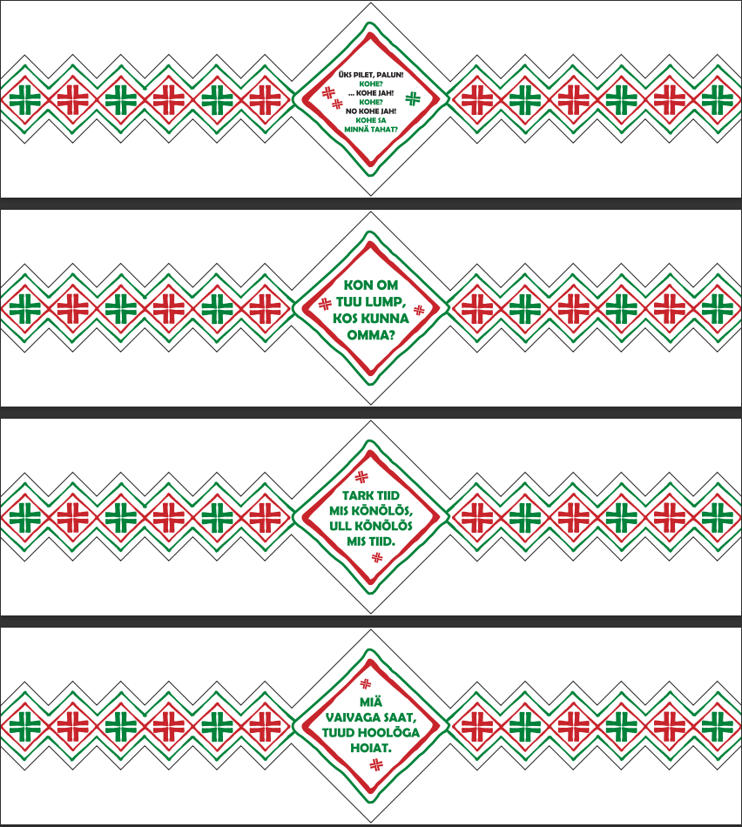

Slide 11
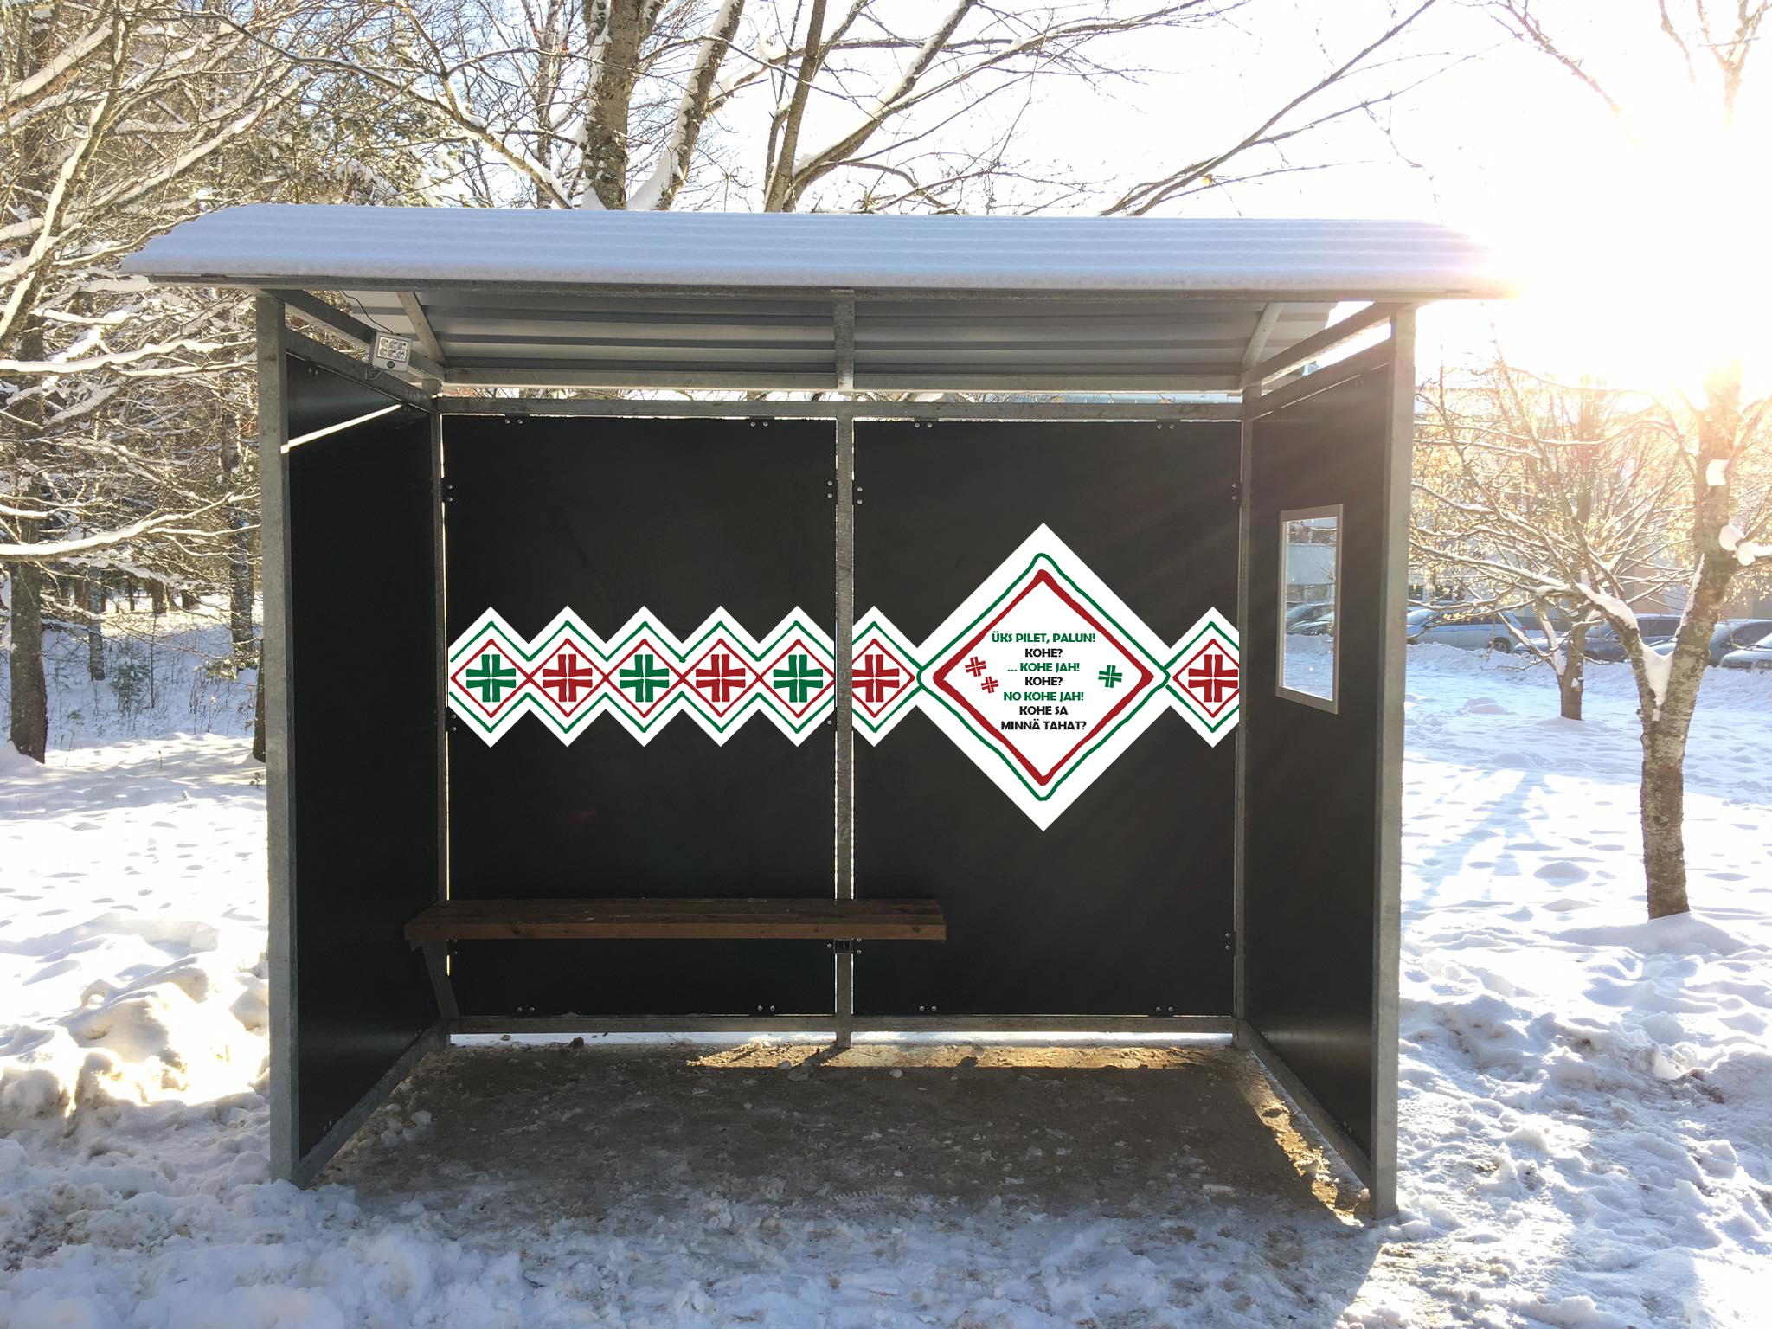

Slide 12
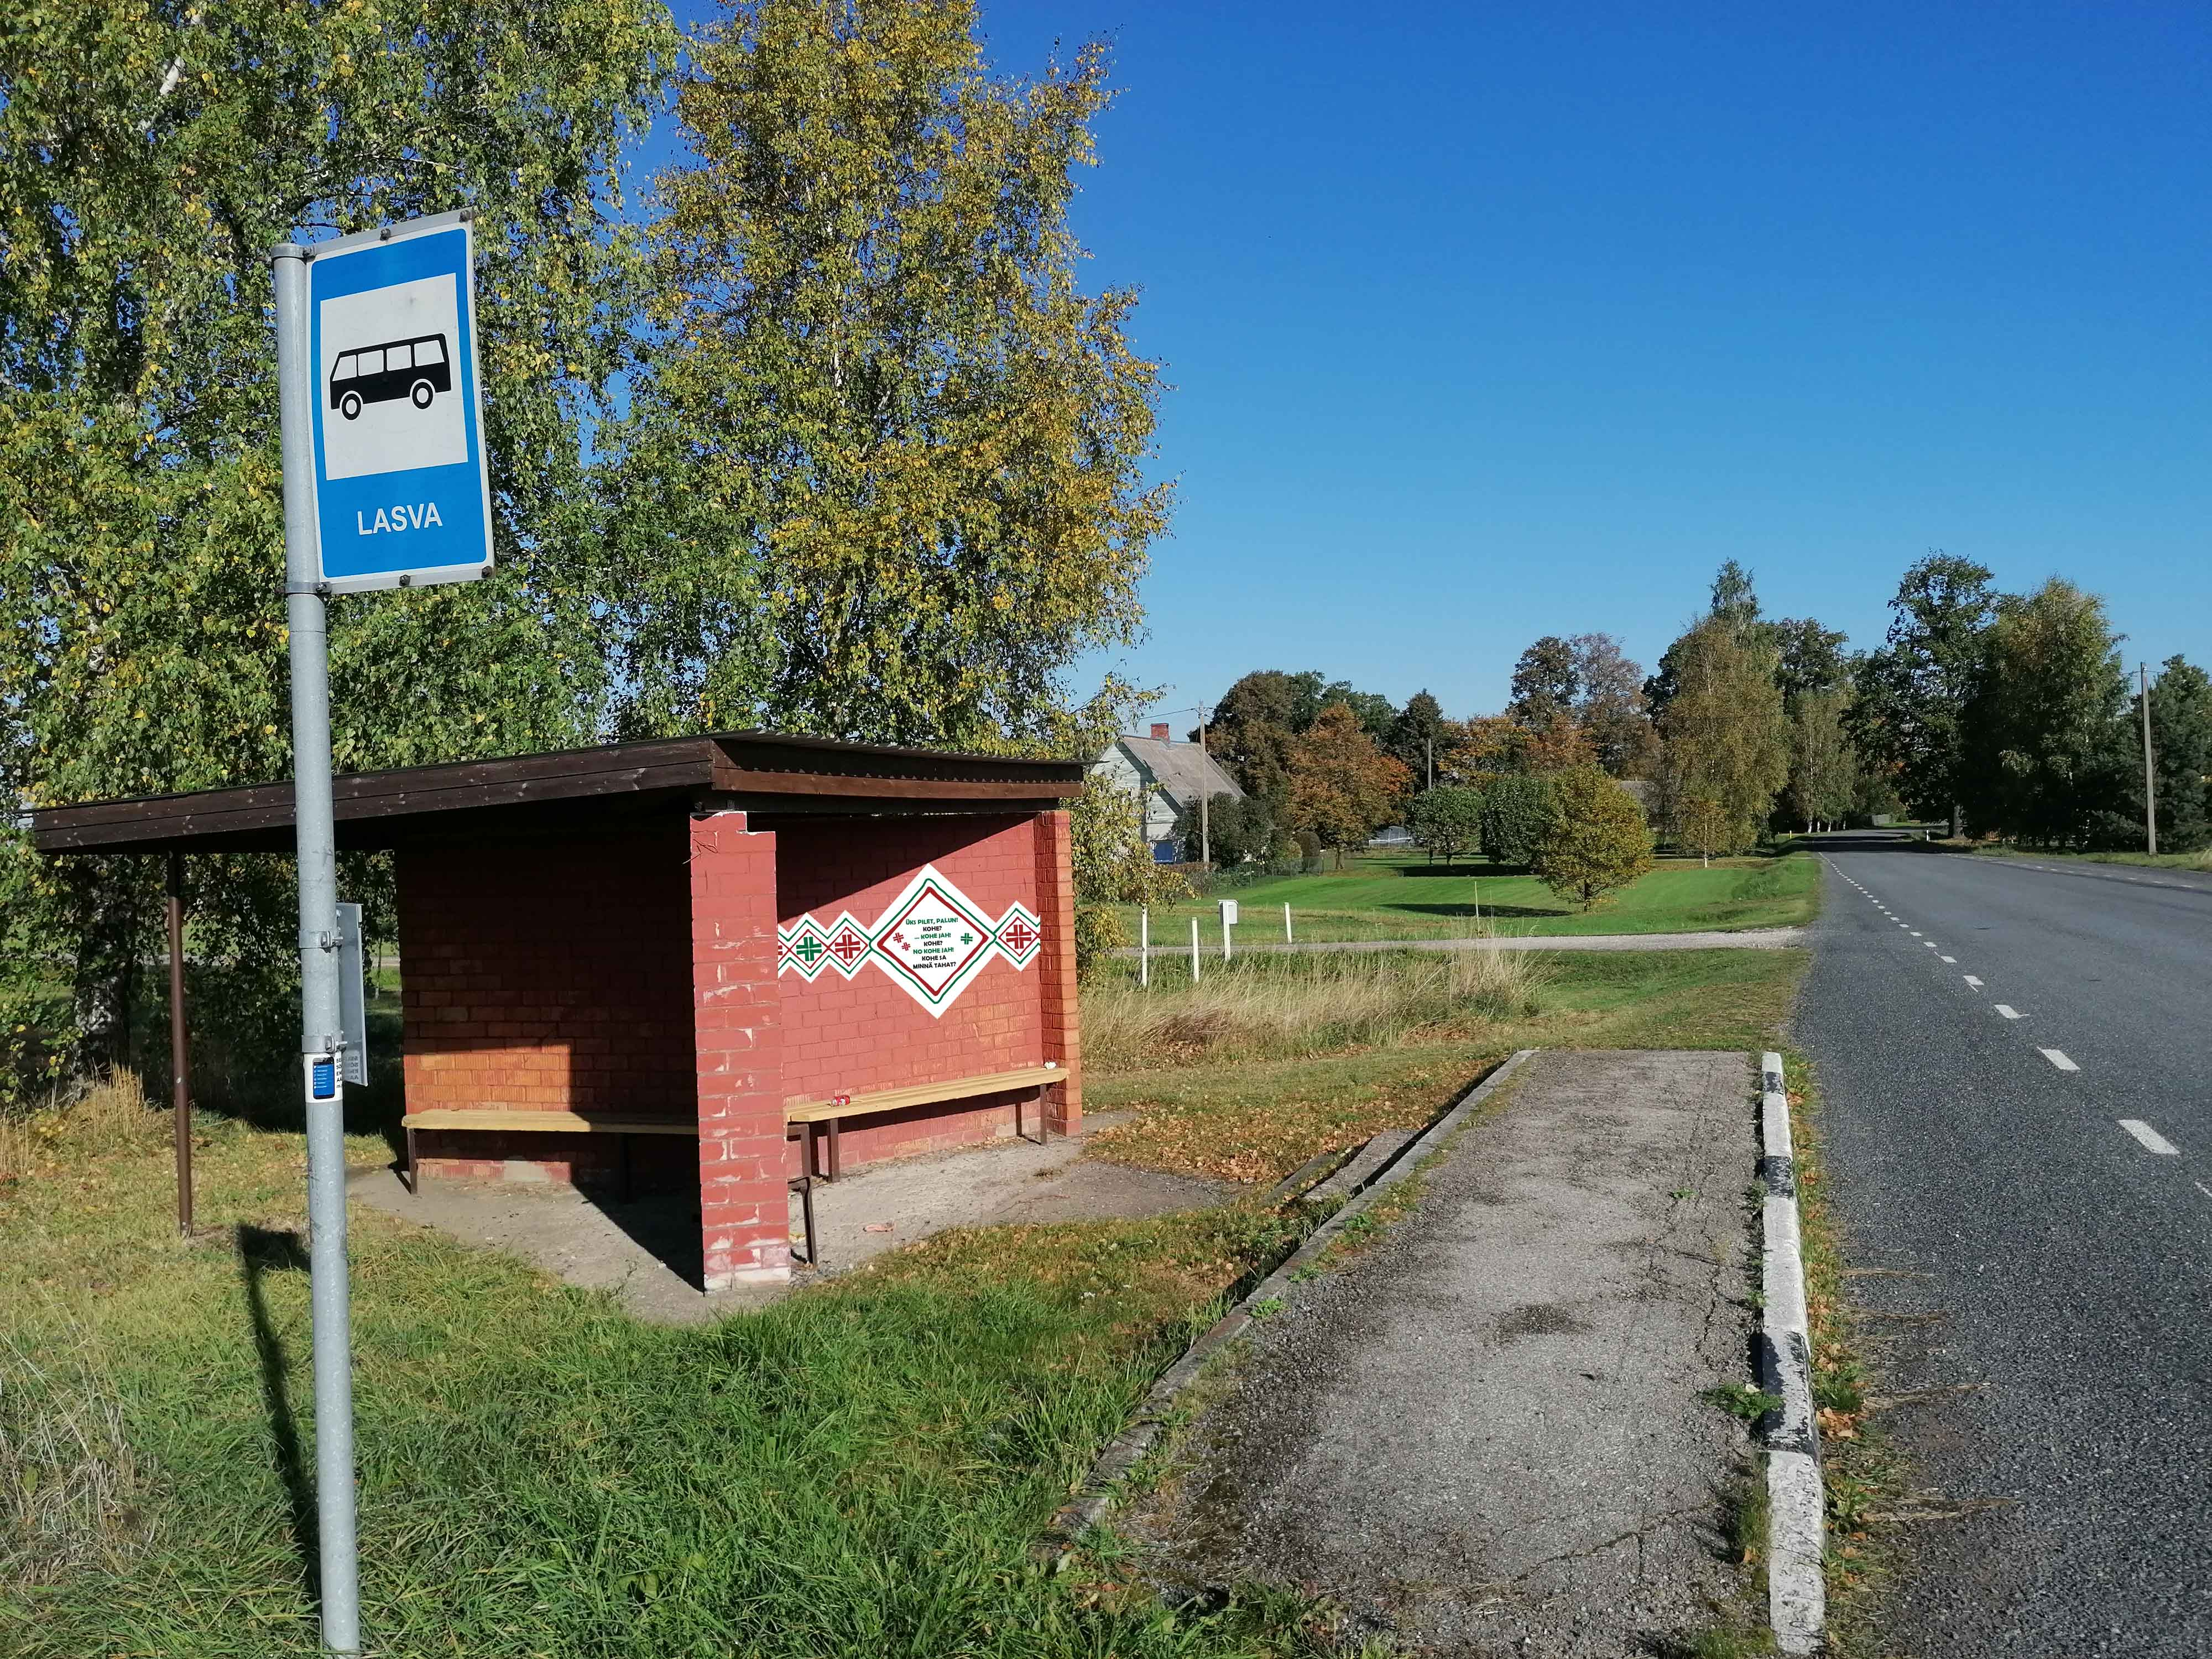

Slide 13
6. Priidu Teppo – Teppo mustrid
Tegemist on fragmendiga eesti tüüpi lõõtspilli looja August Teppo 1912 - aastal valminud pilli kaunistusest.
Saab kasutada üksikuna kui ka reas või tulbas ning kombineerituna koos valla sümboolikaga.
Kasutame seda praegu ka Lõõtsatalu sümboolikana.

Slide 14
